Slide 1

107-1【十月份】導師會報
學務處業務報告1071005

Slide 2

建議事項:
說明:感謝老師提醒，請行政同仁多注意時間及工作完成期限的宣達。

Slide 3
建議事項:
說明:會利用時間宣導並請各班導師也能多提醒同學。

Slide 4
宣導事項:
請各班導師注意同學間是否有霸凌情事(人際或網路)，防微杜漸。

Slide 5

訓育組

Slide 6
106學年度下學期(七下/八下)服務時數確認
【八年級】106學年度下學期的服務時數
未達6小時名單
【九年級】各班服務時數分數確認表
已於本週發放，感謝老師協助指導學生確認簽名。若有疑問歡迎老師致電訓育組822，謝謝老師!

Slide 7
107模範生選舉(自治會會長副會長選舉)
七八年級推選一名班級模範生再進行年級模範生選舉
九年級推選一名班級模範生 自治會副會長由模範生互相推選
10/12（五）
七八九年級繳交模範生電子檔報名表
10/18（四）午休
七八九年級拍攝模範生大頭照
七八年級年級模範生候選人號次抽籤
11/5(一)
七八年級年級模範生投票

Slide 8

11/2教室布置評分
參加班級
705 | 717
707 | 719
708 | 720
711 | 722
712
參加班級
801 | 815
806 | 816
810 | 820
813
參加班級
901
905
908
911
915
麻煩老師指導學生於11/2前完成教室內布置，謝謝老師

Slide 9
七年級
★ 9/28(五)蘋果節活動，
感謝各處室及七年級導師的協助與參與！
★108學年8年級校外教學
107學年7年級校外教學
近日將發放調查表
煩請老師協助調查.10月中以後進行招標事宜

Slide 10
七年級
造型秀說明
感謝七年級導師，要帶領新生建立規矩，還要配合諸多處室活動，開學至今老師們真的辛苦了!
今年的造型秀以正向宣導為主題，但由於未編入校本課程，藝能科老師於課程上的協助時間有限，考量導師事務繁忙與班級練習時間不多，故今年造型秀進場取消定點表演，各班僅需主題造型裝扮，可結合手勢或口號、舉牌，並提供主題說明與班級介紹詞給司儀於各班進場時朗讀。
考量操場施工，今年校慶造型秀原則上於風雨操場進場。

Slide 11
八年級事項
108學年9年級校外教學
近日將發放調查表
煩請老師協助調查.10月中以後進行招標事宜
謝謝老師們!

Slide 12
九年級事項
107學年9年級校外教學
10月3日將發下報名表及各班保險資料
請班長於指定期限內送至學務處訓育組彙整存查，以利繳費單製作。
感謝出納組協助，費用將合併午餐費收款
畢業紀念冊
✽10月15日將進行招標事宜，感謝正杰老師、木林老師與
凌統老師，當節課務將進行公假排代。
✽預定段考後拍攝畢業紀念冊相關照片
（證件照、團體照、生活照、沙龍照）
✽各班證件照：請老師鼓勵學生踴躍參與，較經濟方便。

Slide 13

生教組
【友善校園宣導】

Slide 14
【友善校園宣導】
107學年度第一學期
校園生活問卷記名式調查表
填答說明 | 完全沒有 | 曾經有 1-2 次 | 每 月 2-3 次 | 每 週 2-3 次 | 每 天 1 次 ︵ 含 以 上 ︶
請以你過去6個月迄今，就下列各題發生的頻率，於空格內打。
1.過去6個月內，我曾經被同學毆打-------------------------- | □ | □ | □ | □ | □
2.過去6個月內，我曾經被同學勒索金錢或物品--------------- | □ | □ | □ | □ | □
3.過去6個月內，我曾經被同學惡意的孤立、排擠--------------- | □ | □ | □ | □ | □
4.過去6個月內，我曾經被同學惡意的語言恐嚇或威脅---------- | □ | □ | □ | □ | □
5.過去6個月內，我曾經被同學謠言中傷---------------------- | □ | □ | □ | □ | □
6.過去6個月內，我曾經被同學以網路傷害-------------------- | □ | □ | □ | □ | □
7.過去6個月內，我曾經看到有同學發生上述1~6項行為-------- | □ | □ | □ | □ | □
8.續第7題，如你知道有發生上述曾經被傷害的同學，你是否願意幫助他們，提供他們的姓名及受害型態，有利於學校能快速的協助他們走出陰霾。(可複選) 被傷害同學姓名： 被傷害方式：□被毆打□被勒索□被孤立排擠 被傷害時間： 年 月 □被言語恐嚇威脅□被謠言中傷□被網路傷害

Slide 15
生教組
【校園安全會議】
日期:107年10月5日
1.落實校園安全自我防護
2.加強巡查注意學生校園內外的安全維護

Slide 16

生教組
【防治學生藥物濫用】

Slide 17
生教組
【防治學生藥物濫用~特定人員提列】
日期: 107年 10月5日
1 | 809 |  | 王○○ | 女 |  | 4
2 | 814 |  | 許○○ | 女 |  | 4
3 | 901 |  | 張○○ | 男 |  | 4
4 | 901 |  | 陳○○ | 男 |  | 4
5 | 901 |  | 楊○○ | 男 |  | 4
6 | 917 |  | 李○○ | 男 |  | 4

Slide 18
體育組--校慶籌備會(一籌)
實施計畫初稿於行政會報附件中詳載。
請老師自行下載參閱。(校網)
十一月行政會報，召開二籌。

Slide 19
體育組
待辦事項
107年10月27日(六)於學校舉辦三對三籃球比賽。(已開始報名)
七年級跳繩比賽已經開始報名，請各班於10/9(二)前繳交報名表。
本學期體育器材室小義工，由七年級及部分八年級各班體育股長於體育課前五分鐘在器材室執行管理工作，並於期末時給予服務時數。

Slide 20
衛生組- 校園整潔、環境教育
9/17(一)開始評整潔分數，每週成績會在下一週五公告於校網及學務處，請各班注意!
10/17(三)段考完下午，七年級原定第六節環境教育影片宣導，改成健康檢查說明會。
10/9(二)早上6:00至中央餐廚廠商久翔公司進行監廚，煩請七導陳瑜珊及周慧美老師協助監廚。
中央餐廚

Slide 21
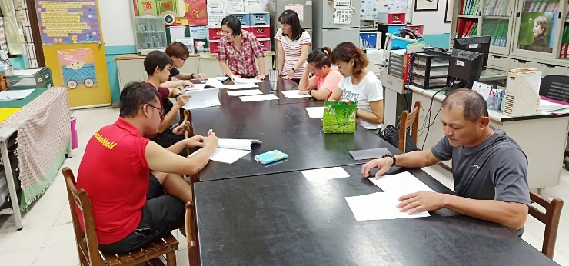
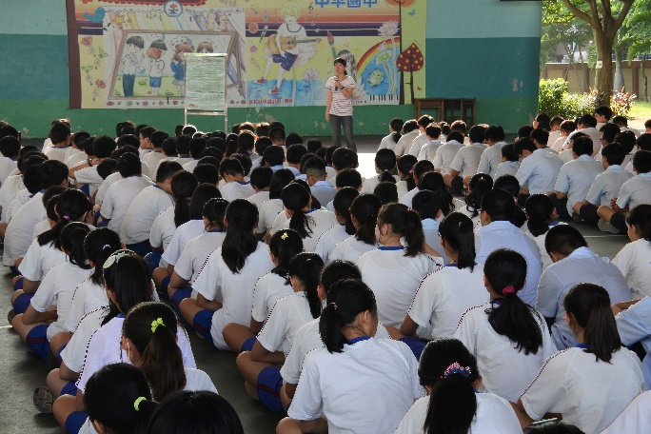
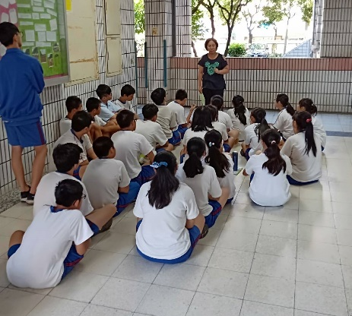
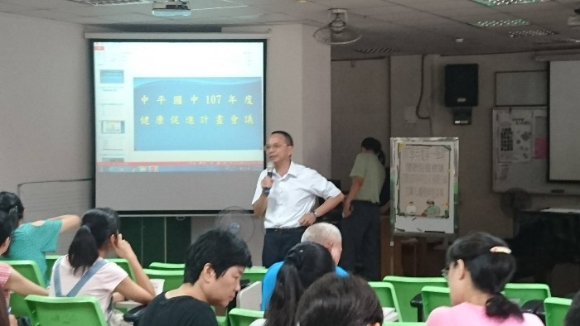
健康促進
已完成:
9/12(三)健體領域學生特殊疾病史說明會
9/21(五)七八年級健康自主管理宣導暨85210頒獎&全校導師健康促進會議。
9/17-10/11測量身高體重及健康促進議題宣導。
10/30(二)七年級健康檢查

